Slide 1


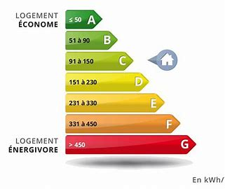
Projet 4 : Anticipez les besoins en consommation de bâtiments
Parcours Data Scientist - OpenClassRooms 22/04/2024
Félix MORTAS

Slide 2
Introduction
Contexte :
Seattle aux Etats-Unis souhaite être neutre en carbone en 2050
Problématique :
Pour réduire les coûts de la mesure, peut-on prédire les émissions de CO2 et la consommation totale d’énergie de bâtiments non destinés à l’habitation ?
Ressources :
Benchmark énergétique des bâtiments (2016) + source et signification des données

Slide 3
Plan
Analyse exploratoire des datasets et 1er feature engineering
Développement et simulation d’un premier modèle
Simulation d’autres modèles et choix d’un modèle final
Ajout EnergyStar
Solution proposée
Notes:
Feature importance = explication du modèle, quelles variables sont importantes ?
Globale = En général pour le modèle, quelle variable a le plus d’importance pour donner une réponse
Locale = Pour un individu en particulier, quelle variable a permis de trancher dans la décision
Certains modèles peuvent donner la feature importance dans leurs paramètres, d’autres ne la donne pas et il faut utiliser d’autres techniques pour trouver (méthode de Shap, Lime, etc …)

Slide 4
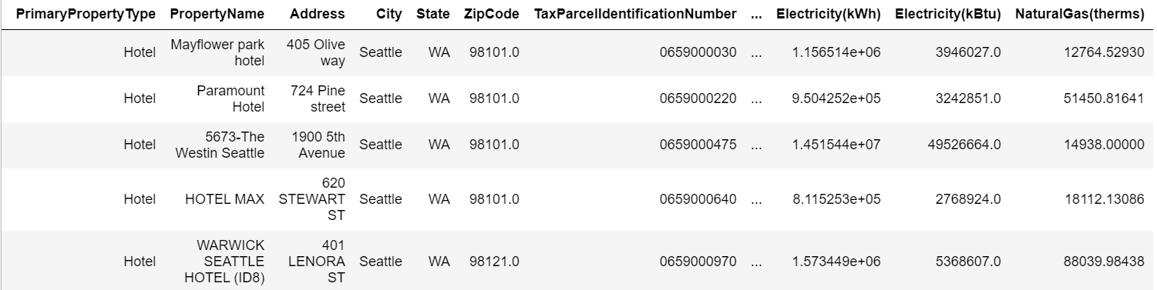
1. Analyse exploratoire des datasets et 1er feature engineering
Exploration
Dimensions : 3376 lignes et 46 colonnes (int64, O, float64, bool)
Types de colonnes : structurelles, géographiques, utilisation, émissions GES, électricité ...

Slide 5
1. Analyse exploratoire des datasets et 1er feature engineering
Axe | Variables
Localisation | ZipCode, CouncilDistrictCode, Latitude, Longitude, Neighborhood
Temps | YearBuilt
Structure | NumberofBuildings, NumberofFloors
Surface totale | PropertyGFATotal, PropertyGFAParking, PropertyGFABuilding(s)
Surface par types d’utilisation | LargestPropertyUseTypeGFA, SecondLargestPropertyUseTypeGFA, ThirdLargestPropertyUseTypeGFA
Type | PrimaryPropertyType, BuildingType, ListOfAllPropertyUseTypes, LargestPropertyUseType, SecondLargestPropertyUseType, ThirdLargestPropertyUseType
Etat | ComplianceStatus, Outlier
Electricité | SiteEUI(kBtu/sf), SiteEUIWN(kBtu/sf), SourceEUI(kBtu/sf), SourceEUIWN(kBtu/sf), SiteEnergyUse(kBtu), SiteEnergyUseWN(kBtu), SteamUse(kBtu), Electricity(kWh), Electricity(kBtu), NaturalGas(therms), NaturalGas(kBtu)
Gaz à effet de serre | TotalGHGEmissions, GHGEmissionsIntensity
Energy star | ENERGYSTARScore, YearsENERGYSTARCertified
Création de groupes de variables par axe d’analyse

Slide 6
1. Analyse exploratoire des datasets et 1er feature engineering
Nettoyage des lignes - Tri sur ‘DefaultData’
True : 13 valeurs sur 3376
=> Ignore la variable pour l’analyse
Valeurs manquantes | 0 %
Valeurs | 3376
Unique | 2
Top | False
Fréquence top | 3263

Slide 7
1. Analyse exploratoire des datasets et 1er feature engineering
Nettoyage des lignes - Tri sur ‘ComplianceStatus’
4 modalités parmi : - Compliant, - Error - Correct Default Data, - Missing Data, - Non-Compliant
165 avec un statu différent de Compliant
=> Suppression lignes « Non-Compliant »
Valeurs manquantes | 0 %
Valeurs | 3376
Unique | 4
Top | Compliant
Fréquence top | 3211

Slide 8
1. Analyse exploratoire des datasets et 1er feature engineering
Nettoyage des lignes - Tri sur ‘Outlier’
Valeur manquante = pas un outlier
=> Conservation des « petits » outliers
=> Suppression des « grands » outliers
Valeurs manquantes | 99,052 %
Valeurs | 32
Unique | 2
Top | Low outlier
Fréquence top | 23

Slide 9
1. Analyse exploratoire des datasets et 1er feature engineering
Nettoyage des lignes - Tri sur ‘BuildingType’
Environ la moitié de bâtiments non résidentiels
=> Suppression des bâtiments résidentiels
[Multifamily MR (5-9), Multifamily LR (1-4), Multifamily HR (10+)]
Valeurs manquantes | 0 %
Valeurs | 3339
Unique | 8
Top | NonResidential
Fréquence top | 1443

Slide 10
1. Analyse exploratoire des datasets et 1er feature engineering
Nettoyage des lignes - Dataset après tri
3376 -> 1650 lignes après nettoyage

Slide 11
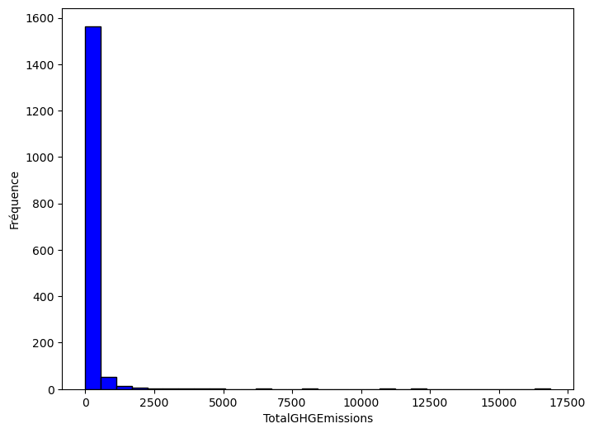
1. Analyse exploratoire des datasets et 1er feature engineering
Choix des variables cibles – ‘TotalGHGEmissions’
Métrique | Variable cible
Valeurs manquantes | 0
Moyenne | 186.40
Ecart-type | 755.42
Minimum | -0.8
Q1 | 20.465
Médiane | 49.94
Q3 | 144.142
Max | 16870.98
Beaucoup de valeurs très proches de 0 et beaucoup de variabilité

Slide 12
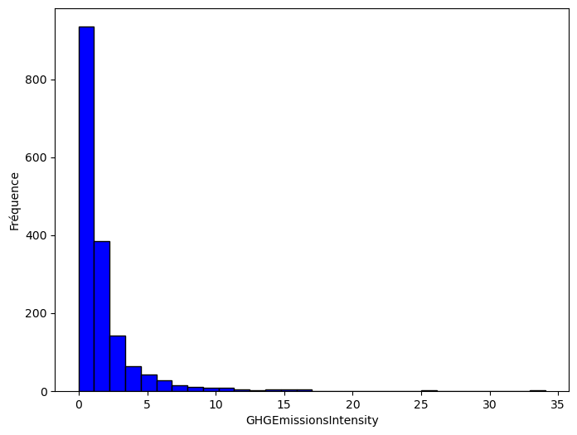
1. Analyse exploratoire des datasets et 1er feature engineering
Choix des variables cibles – ‘GHGEmissionsIntensity’
Métrique | Variable cible
Valeurs manquantes | 0
Moyenne | 1.62
Ecart-type | 2.34
Minimum | -0.02
Q1 | 0.36
Médiane | 0.88
Q3 | 1.9
Max | 34.09
Corrélation entres les 2 variables cibles : 0,73%
GHGEmissionsIntensity = TotalGHGEmissions / Surface
=> Les 2 sont utilisables mais conservation TotalGHGEmissions car moins de variabilité mais pas de redondance avec la surface

Slide 13
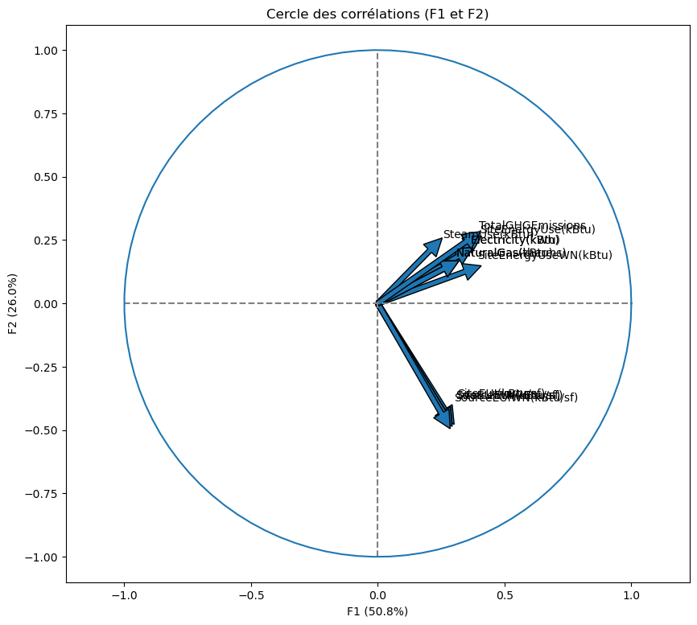
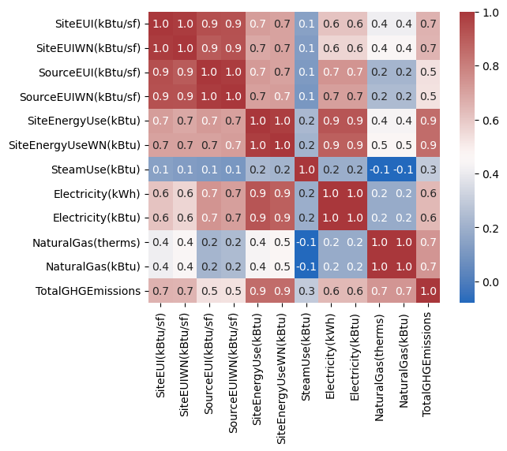
1. Analyse exploratoire des datasets et 1er feature engineering
Choix des variables cibles - Consommation électrique
=> Besoin de choisir parmi les 8 variables corrélées à la variable cible

Slide 14
1. Analyse exploratoire des datasets et 1er feature engineering
Choix des variables cibles - Consommation électrique
Variable énergie | n = 0 | n < 0
SiteEUI(kBtu/sf) | 15 | 0
SiteEUIWN(kBtu/sf) | 24 | 0
NaturalGas(therms) | 466 | 0
NaturalGas(kBtu) | 466 | 0
SiteEnergyUse(kBtu) | 15 | 0
SiteEnergyUseWN(kBtu) | 24 | 0
Electricity(kWh) | 10 | 1
Electricity(kBtu) | 10 | 1
=> On conserve SiteEnergyUse(kBtu) car le moins de valeurs inférieures ou égales à 0 (réaliste)
SiteEUI(kBtu/sf) peut aussi être inréressant

Slide 15
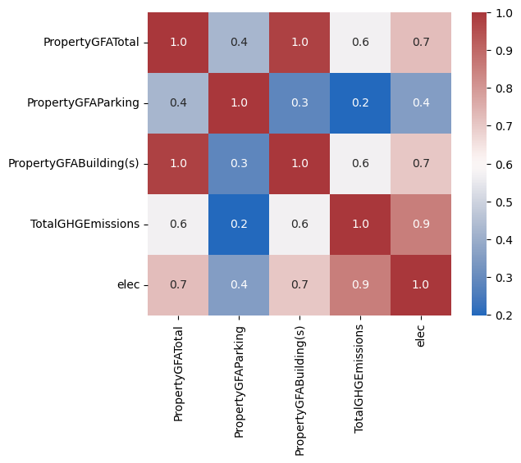
1. Analyse exploratoire des datasets et 1er feature engineering
1er feature engineering – Colonnes GFAbuilding
Forte corrélation de la surface avec la variable cible
=> On conserve la surface totale.

Slide 16
1. Analyse exploratoire des datasets et 1er feature engineering
1er feature engineering – Colonnes ‘NumberofBuildings’, ‘NumberofFloors’, ‘YearBuilt’
Suppression des valeurs abbérantes (< 1 ou très grand)
Métrique | NumberofBuildings | NumberofFloors
Moyenne | 1.17 | 4.09
Ecart-type | 2.94 | 6.16
Minimum | 0 | 1
Q1 | 1 | 1
Médiane | 1 | 2
Q3 | 1 | 4
Max | 27 | 76

Slide 17
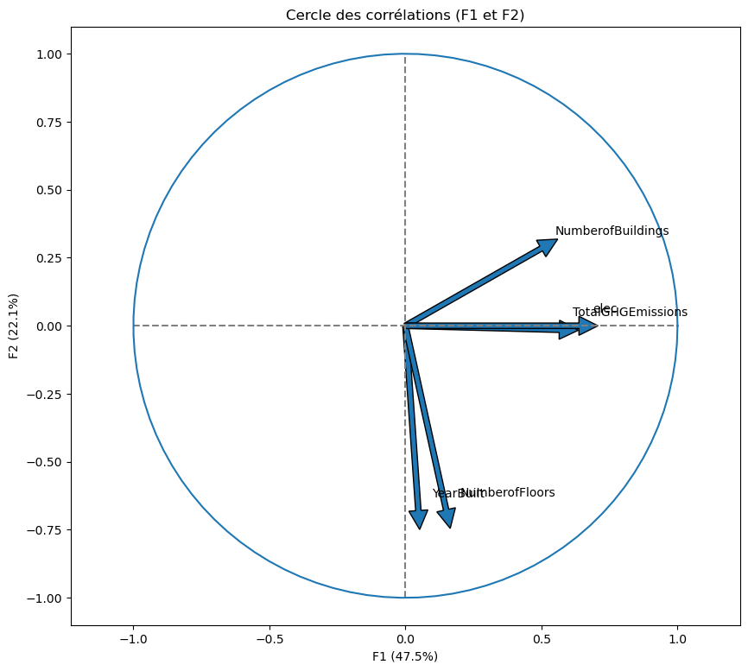
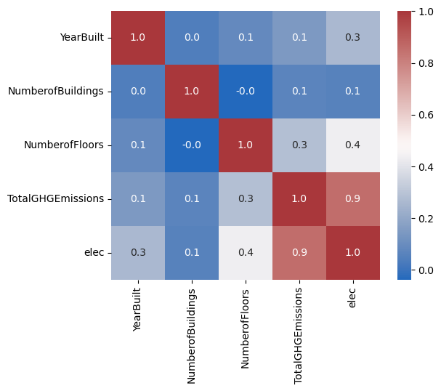
1. Analyse exploratoire des datasets et 1er feature engineering
1er feature engineering – Colonnes ‘NumberofBuildings’, ‘NumberofFloors’, ‘YearBuilt’
Corrélation incertaine du nombre de bâtiments
=> Dans le doute, on conserve pour le moment

Slide 18
1. Analyse exploratoire des datasets et 1er feature engineering
1er feature engineering
Création de classes pour ‘YearBuilt’ afin de créer des catégories de 10 ans
=> On conserve pour l’étude
Valeurs manquantes | 0 %
Valeurs | 1648
Unique | 12
Top | 1960-1969
Fréquence top | 226
ANOVA | P-value | Corrélation après transformation
Elec | 0.031 | Oui
TotalGHGEmissions | 0.028 | Oui

Slide 19
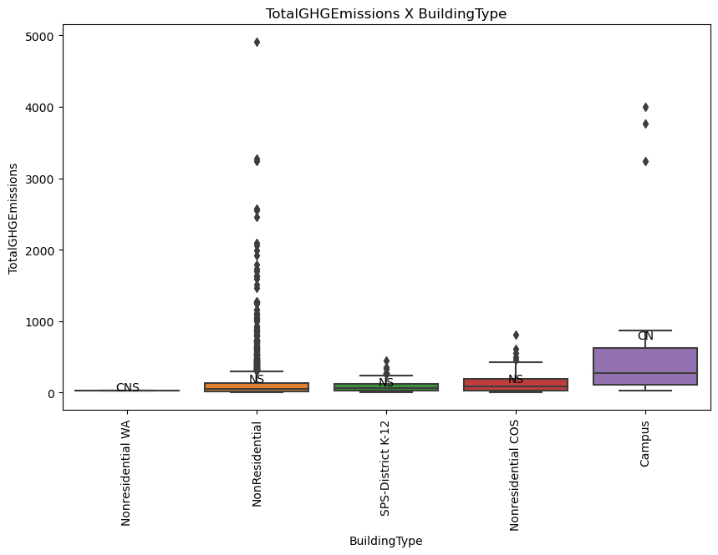
1. Analyse exploratoire des datasets et 1er feature engineering
1er feature engineering – ‘BuildingType’
Graphique + ANOVA montrent une corrélation
Cependant, si suppression de ‘Campus’ (23 valeurs), plus de corrélation
=> On ne conserve pas la variable

Slide 20
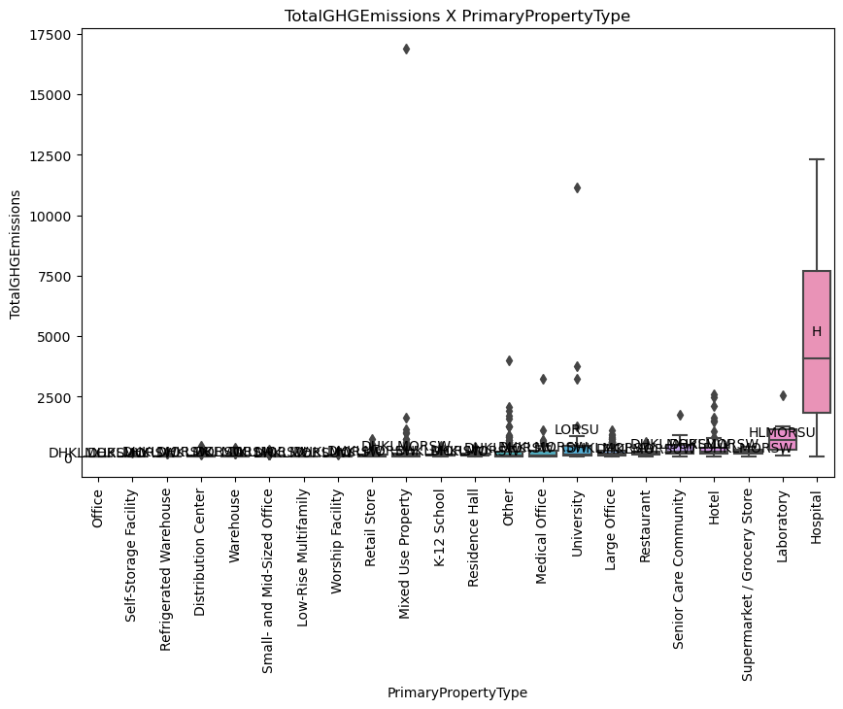
1. Analyse exploratoire des datasets et 1er feature engineering
1er feature engineering – ‘PrimaryPropertyType’
Corrélé grâce à 2 modalités très peu représentées (Hôpital: 10 + Laboratoire: 10)
Corrélé même en supprimant les modalités
=> On conserve la variable pour le moment, même si une variable similaire va être utilisée

Slide 21
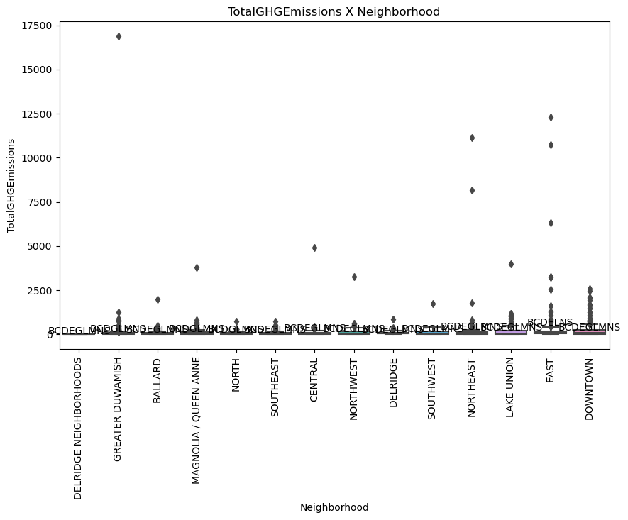
1. Analyse exploratoire des datasets et 1er feature engineering
1er feature engineering – ‘Neighborhood’
Regroupement de modalités (casse)
ANOVA (p-value < 0.05)
=> On conserve la variable pour le moment

Slide 22
1. Analyse exploratoire des datasets et 1er feature engineering
1er feature engineering
Création d’autres variables pour l’axe de localisation (‘region’, ‘region2’)
Regroupement de la latitude et longitude en 1 variable à l’aide de 2 méthodes :
Découpage des latitudes et longitudes en 4 classes puis combinaison
KMeans avec 15 clusters
Encodage des variables de localisation (‘Neighborhood’, ‘region’, ‘region2’) à l’aide d’un target encoder
=> ‘neighbordhood’ encodé avec un target encoder est la seule variable de localisation qui est corrélée

Slide 23
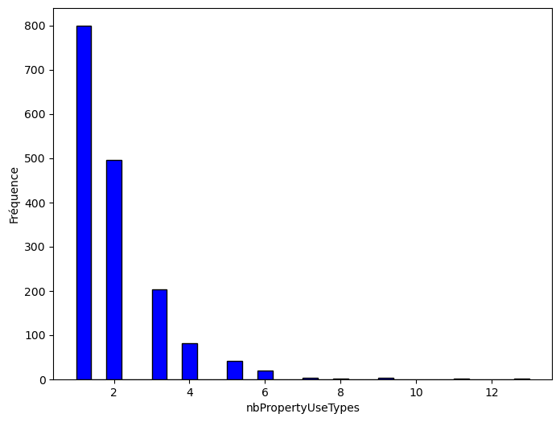
1. Analyse exploratoire des datasets et 1er feature engineering
1er feature engineering
Création d’autres variables pour le nombre de types d'utilisation
Forte corrélation avec la variable cible (p-value = 10^-9)
=> On conserve la variable

Slide 24
1. Analyse exploratoire des datasets et 1er feature engineering
1er feature engineering
Création d’un tableau additionnel pour les ‘PropertyUseTypes’ à l’aide d’un one hot encoder
A partir de la surface totale, création d’une proportion de surface pour chaque PropertyUseTypes
Ajout de ce % de la surface totale pour chaque colonne du OneHotEncoder

Slide 25
2. Développement et simulation d’un premier modèle
Sélection des features
Variable à expliquer : TotalGHGEmissions
Les plus pertinentes et les moins redondantes : - YearBuiltRange - PropertyTypes (OneHotEncoder) - Number of buildings - Number of Floors - nbPropertyUseTypes - Neighborhood - SecondLargestPropertyUseTypeGFA - PropertyGFABuilding

Slide 26
2. Développement et simulation d’un premier modèle
Split des données
80% du jeu de données pour entraînement
20% pour la validation

Slide 27
2. Développement et simulation d’un premier modèle
Imputation et standardisation des variables
Création d’un transformer pour chaque type de variable :
Numériques : Standard scaler et imputation par la moyenne
Catégorielles : One Hot Encoder et imputation par la valeur la plus fréquente
Ordinal : Ordinal encoder et imputation par la valeur la plus fréquente
=> Préprocesseur : pas de standardisation des One Hot Encoders

Slide 28
2. Développement et simulation d’un premier modèle
Regression linéaire
Difficile de savoir si c’est bon ou non
Création d’un score de référence
Score | Régression linéaire
MAE (pas sensible aux fortes variations) | 205
RMSE (sensible aux fortes variations) | 481
R2 - proportion de la variance expliquée | 0.098
RSS (sensible aux très fortes variations) | 76 604 141

Slide 29
2. Développement et simulation d’un premier modèle
Scores de référence
Test avec résultats = moyenne ou aléatoire
Score | Moyenne | Aléatoire
MAE (pas sensible aux fortes variations) | 191.15 | 8517.96
RMSE (sensible aux fortes variations) | 497.90 | 9866.57
R2 - proportion de la variance expliquée | -0.006 | -394.07
RSS (sensible aux très fortes variations) | 81808571.70 | 32125263461.82

Slide 30
2. Développement et simulation d’un premier modèle
Amélioration avec Kfold
=> Les splits font grandement varier les résultats => Y varie énormément sur certaines valeurs
Metric | Moyenne | Split 1 | Split 2 | Split 3 | Split 4 | Split 5
R2 | -0.89 | 0.48 | 0.47 | 0.15 | -0.48 | -5.08
MAE | 220 | 187 | 210 | 262 | 216 | 226
RMSE | 641 | 569 | 557 | 1 078 | 497 | 502
RSS | 459 672 | 324 306 | 310 718 | 1 163 060 | 247 821 | 252 456

Slide 31
2. Développement et simulation d’un premier modèle
Choix des paramètres
Test avec GridSearchCV :
- fit_intercept = True
- positive = False
=> Pas de changement
Metric | Moyenne | Split 1 | Split 2 | Split 3 | Split 4 | Split 5
R2 | -0.89 | 0.48 | 0.47 | 0.15 | -0.48 | -5.08

Slide 32
2. Développement et simulation d’un premier modèle
Prédire émissions de GES n’est pas pertinent :
- utilisation d’énergies renouvelables - pas d’information sur le type d’énergie utilisée
Consommation électrique -> facteur numéro 1 des émissions de GES d’un bâtiment
=> Vérification en testant plusieurs modèles sur plusieurs combinaisons de features sur les 4 variables à prédire

Slide 33
3. Simulation d’autres modèles et choix d’un modèle final
Choix d’un modèle et d’un split
Options modèle : LinearRegression, Ridge, Lasso, ElasticNet, XGBRegressor, DecisionTreeRegressor, RandomForestRegressor
Options Y : GHG_intensity, TotalGHGEmissions, Electricity, Electricity/Surface
Options combinaisons de X : Données de surface, OneHot (process ou non)
Splits : Stratifiés ou non
=> Test de toutes les combinaison X, Y et strat et choix du meilleur modèle
Notes:
4.
Test avec les différentes variables cibles et explicatives
Tableau des scores en fonction de variable cible et explicative, sans param,
Choix d’un modèle
Ajustement des paramètres

Slide 34
3. Simulation d’autres modèles et choix d’un modèle final
Choix d’un modèle et d’un split
Scores Emissions GES < Scores électricité
=> On choisi une variable d’énergie pour la variable à prédire
Surface très corrélée à la consommation d’énergie
=> Choix variable à expliquer : rapport consommation/surface (élimination de la surface comme variable explicative)
Meilleure combinaison de features :
X = OneHot processed, pas de surface, Split stratifié ou non
Modèle : RandomForestRegressor
Notes:
4.
Test avec les différentes variables cibles et explicatives
Tableau des scores en fonction de variable cible et explicative, sans param,
Choix d’un modèle
Ajustement des paramètres

Slide 35
3. Simulation d’autres modèles et choix d’un modèle final
Ajustement des paramètres
GridSearch : bootstrap: False, criterion: absolute_error, max_depth: None, max_features: 20, min_samples_split: 20, min_weight_fraction_leaf: 0, n_estimators: 50
Metric | Moyenne | Split 1 | Split 2 | Split 3 | Split 4 | Split 5
R2 | 0.49 | 0.58 | 0.55 | 0.38 | 0.55 | 0.39
Notes:
4.
Test avec les différentes variables cibles et explicatives
Tableau des scores en fonction de variable cible et explicative, sans param,
Choix d’un modèle
Ajustement des paramètres

Slide 36
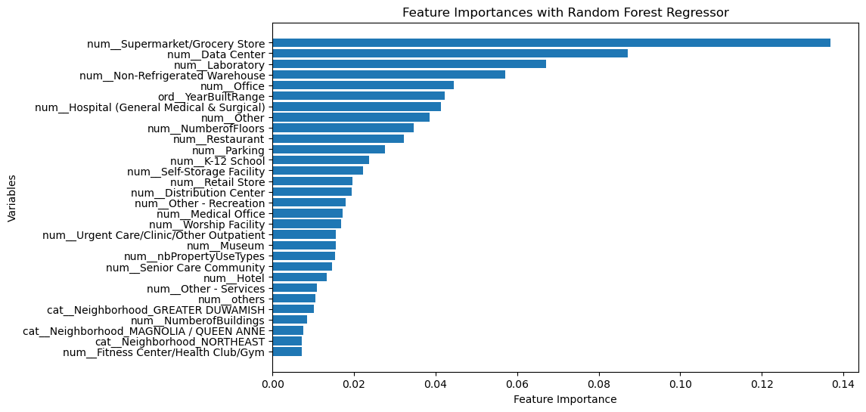
3. Simulation d’autres modèles et choix d’un modèle final
Feature importance
Importance :
- type de bâtiment
- nb Floors
- yearBuildRange
- Neighborhood
- nb Buildings
Notes:
4.
Test avec les différentes variables cibles et explicatives
Tableau des scores en fonction de variable cible et explicative, sans param,
Choix d’un modèle
Ajustement des paramètres

Slide 37
4. Ajout d’energy star
Scores
=> Peu de différence
Metric | Moyenne
R2 | 0.48
MAE | 29
RMSE | 52
RSS | 921 858
Notes:
4.
Test avec les différentes variables cibles et explicatives
Tableau des scores en fonction de variable cible et explicative, sans param,
Choix d’un modèle
Ajustement des paramètres

Slide 38
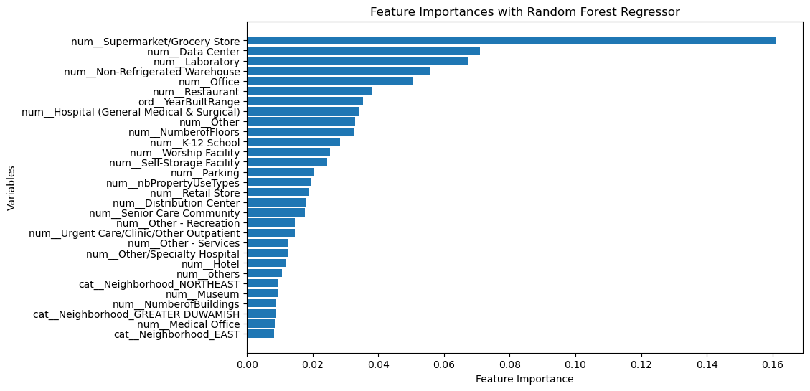
4. Ajout d’energy star
Feature importance
Pas d’Energy star
=> Type de bâtiment est le plus important
Notes:
4.
Test avec les différentes variables cibles et explicatives
Tableau des scores en fonction de variable cible et explicative, sans param,
Choix d’un modèle
Ajustement des paramètres

Slide 39
5. Solution proposée
Meilleur modèle : RandomForestRegressor
Features importantes : - type de bâtiment +++ - nb Floors - yearBuildRange - Neighborhood - nb Buildings
=> Etude limitée car manque de variables pertinentes : besoin de GES location-based

Slide 40
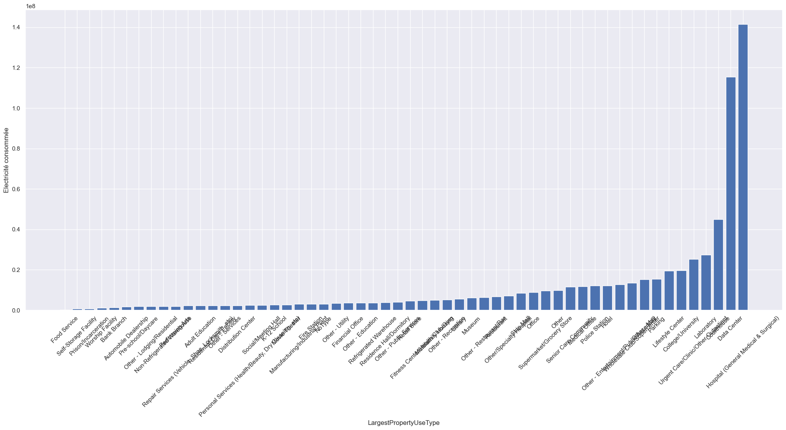
5. Solution proposée
Type de bâtiment est le plus important :

Slide 41
5. Solution proposée
Modèle de prédiction électrique par type de bâtiment avec les features précédentes (dont la surface, sans le type de bâtiment)
=> Plus précis + possibilité de convertir en GES avec le facteur d’émissions des Etats-Unis (0,4439 kg CO2e/kWh)

